Slide 1
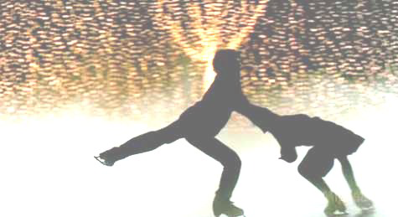
SEMINARIO “Possibilità e criticità del lavoro integrato nel Materno- Infantile” Coordinare un modello integrato in oncoematologia pediatrica Paolo D’Angelo
Palermo 14 gennaio 2017

Slide 2
Le caratteristiche della relazione in Oncoematologia Pediatrica: l’accoglienza
Patologia subacuta, talvolta cronica, spesso grave. Elevato è il coinvolgimento emotivo per l’intero nucleo familiare.
Presa in carico globale da parte di tutte le componenti dell’assistenza.
Grande umanità del rapporto tra équipe curante e famiglia.
Precoce individuazione degli aspetti psico-sociali e risoluzione dei problemi della scuola.
Grande apporto dei volontari che operano in OEP.
Fin dal primo momento dell’accoglienza, per la quale adottiamo un protocollo specifico, è tutta l’èquipe che abbraccia il nucleo familiare.
Questo avviene con più efficacia con il bambino in degenza (la maggior parte dei casi).

Slide 3
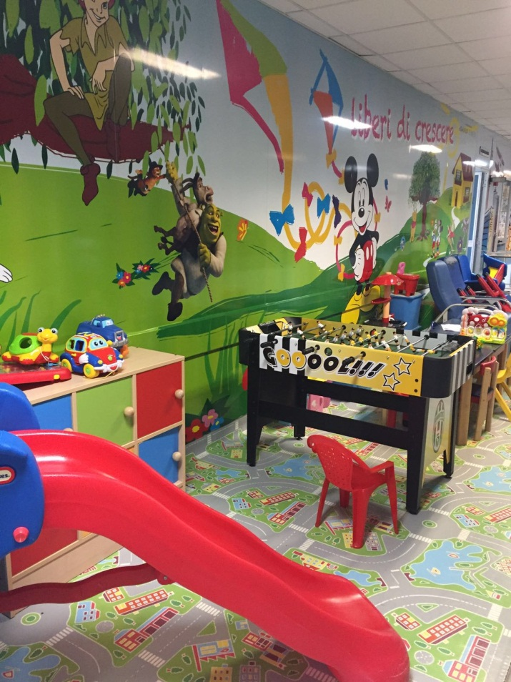
L’oncologia pediatrica
L’esperienza di malattia neoplastica durante l’età evolutiva (infanzia, adolescenza, prima età adulta) presenta delle caratteristiche molto particolari sia sul piano medico che psicologico.
È centrale creare un ambiente dove il medico ed ogni operatore sanitario, possa creare una relazione di fiducia, chiara, fatta di continui scambi (informazioni ed emozioni).

Slide 4
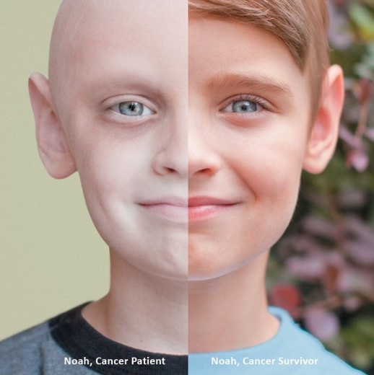
La relazione con i bambini, gli adolescenti ed i genitori
Durante l’infanzia la malattia altera la naturale leggerezza di questa fase dello sviluppo .
Gli adolescenti non solo si confrontano con la malattia e con i fattori di stress associati, ma anche con cambiamenti psicologici fisici, sociali, emotivi specifici di questo particolare momento di vita.
«Estremamente importante è la relazione con i genitori dei piccoli e dei giovani pazienti; sostenerli e orientarli è fondamentale per il clima ed il benessere di tutta la famiglia».

Slide 5
Coordinare lo staff: le caratteristiche dell’operatore sanitario
Quale funzionamento deve avere un operatore?
Predisposizione all’ascolto
Vedere le caratteristiche dell’altro (da Sé all’altro)
Chiarezza dell’asimmetria della relazione

Slide 6
Tipo di rapporto operatore sanitario-paziente
Asimmetria delle posizioni ricoperte dai due interlocutori poiché il paziente ha un bisogno di salute che l’operatore sanitario deve soddisfare attraverso una risposta basata sulle sue conoscenze/competenze
posizione up dell’operatore sanitario

Slide 7
I bisogni fondamentali di chi ha bisogno di cure
Operatore
Paziente
Essere Tenuti
Essere Guidati
Essere Capiti
Essere Protetti
Genitore
Bambino

Slide 8
Necessità di
Ampliare il concetto di responsabilità terapeutica (curare e prendersi cura, prendersi la responsabilità delle scelte, guidare) in modo che la persona (genitore), sentendosi compresa e meno sola, possa curare a sua volta attraverso atteggiamenti più fiduciosi e attivi.
Utilizzo della relazione, costruita attraverso una comunicazione efficace, sia sul piano delle informazioni tecniche e sul piano delle emozioni.

Slide 9
L’importanza di una comunicazione chiara e partecipata
Alla base del concetto del prendere in carico l’altro, sta l’assunzione della responsabilità della cura, con chiarezza anche dei rischi, ma con grande consistenza.
Se la persona, il genitore, si sente “tenuto” la qualità delle relazioni nella famiglia migliora.
Anche durante la presentazione di un’informativa, che prelude ad un consenso informato, si condivide e si informa, ma è importante chiarire che “decido io per te”, con responsabilità, e il paziente ed il genitore si sentono rincuorati, anche durante un cammino di cura difficile.

Slide 10
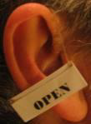
L’importanza di un vero ascolto
Quando qualcuno si sente veramente ascoltato,
«ha la rassicurante percezione di essere individuo e non numero».

Slide 11
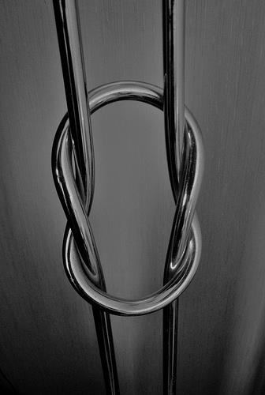
Dobbiamo imparare o implementare l’arte della comunicazione
Diventa necessario promuovere accanto alla competenza tecnica una competenza “relazionale”

Slide 12
L’importanza dell’assistenza integrata: la scuola in ospedale
Tutti gli ordini di scuola dell’obbligo (materna, primaria, media e superiore) operano in orario antimeridiano e pomeridiano.
La scuola in ospedale esiste nei migliori centri ospedalieri in Italia, per volere del Ministero della Pubblica Istruzione, al fine di garantire ai bambini ricoverati il diritto all’istruzione e contribuire al mantenimento del loro equilibrio psico-fisico.
La scuola in ospedale è una risorsa essenziale per il bambino; tutte le attività proposte aiutano il bambino a gestire questa singolare condizione.
La scuola si pone l’obiettivo di migliorare la qualità della vita del bambino malato, favorendo il superamento del trauma dell'ospedalizzazione.

Slide 13
L’importanza dell’Associazione genitori in un centro di Oncoematologia Pediatrica
Nel corso del primo ricovero, l’Associazione genitori approccia la famiglia per far sentire il proprio conforto ed apporto.
L’Associazione ha una sede in prossimità del DH e costituisce un punto di riferimento per genitori e volontari.
I volontari, formati e seguiti dallo staff dell’Associazione, sono un’altra risorsa fondamentale del lavoro integrato.
Far distrarre il bambino, farlo giocare, permette al bambino di ritrovare la curiosità, la voglia di fare e la gioia tipiche della sua età.
Il bambino più sereno o più distratto accetta meglio le procedure e la chemioterapia con tutti i disturbi correlati.
Ne consegue che anche il nostro lavoro risulta più semplice, per una maggiore serenità di tutti gli attori.

Slide 14
Perché è importante la figura del volontario in una realtà come la nostra?
Anche per i genitori avere la possibilità di dialogare con altre persone, che non fanno parte dell’èquipe curante, può consentire riduzione dell’ansia e miglioramento del tono dell’umore.
Avere la possibilità di allontanarsi dal bambino, distratto dalla compagnia e dal gioco, può permettere ad un genitore un pianto, un caffè, una sigaretta o talvolta un colloquio “impegnativo” con il medico.
Fin dai primi giorni, il bambino ha la necessità di ritrovare comunque lo spazio del gioco, dello stimolo verbale.
Noi non riusciamo ad assicurarlo, spesso per mancanza di tempo.
I genitori non riescono ad essere adeguati per il loro stato d’animo.
La tensione dei genitori risulta attenuata ed anche il nostro rapporto con il bambino appare più sereno.

Slide 15
Il Supporto Psicologico della Relazione d’Aiuto
In letteratura spesso nei report o nei modelli di assistenza al malato viene descritto un doppio livello di assistenza emotiva, psicologica, a supporto della persona:
Un supporto "psicologico (medico/aspecifico) svolto da tutte le figure professionali (relazione d’aiuto, volontariato).
Un intervento psicologico clinico specifico .

Slide 16
Il servizio di psicologia e l’assistenza integrata
Lo psicologo è facilitatore del flusso di comunicazioni che arrivano alla famiglia, e mediatore tra tutte le figure professionali utili per la gestione della varie problematiche (medici, infermieri, assistente sociale, scuola in ospedale).
Ha il compito di:
guidare e facilitare le comunicazioni all’interno della famiglia (genitori /bambino);
curare la presa in carico delle possibili e transitorie alterazioni delle normali funzioni genitoriali (tenere-contenere);
gestire le varie problematiche familiari legate al lungo iter terapeutico (isolamento dei fratelli, gestione della paura, etc..).

Slide 17
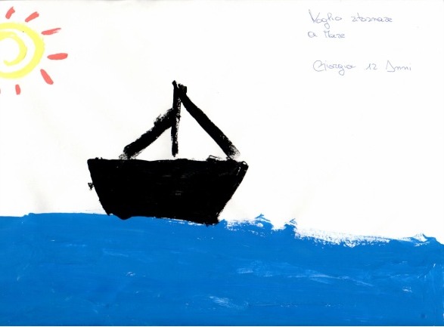
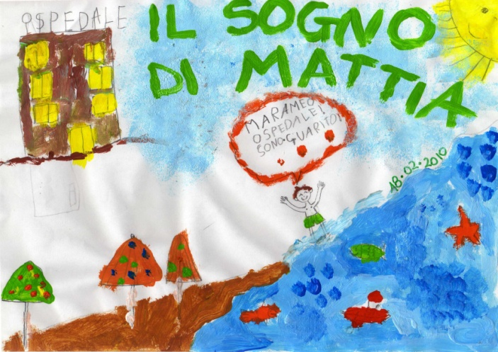
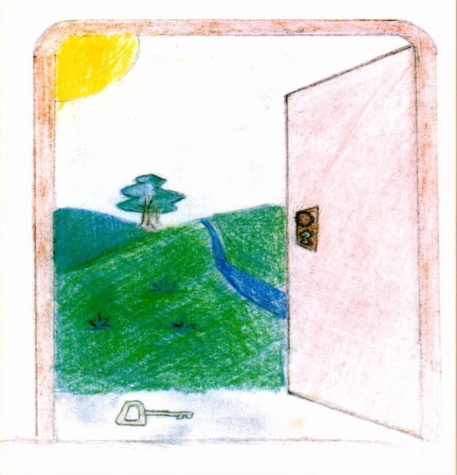
Grazie

